Slide 1
PEMBELAJARAN HURUF DAN KALIMAT ARAB BERBASIS PENGENALAN CITRA
Ainatul Radhiah - 23215145

Slide 2
Pendahuluan
Latar Belakang :
Optical Character Recognition (OCR) berfungsi untuk memindai citra digital menjadi teks yang ada didalam citra tersebut. Sehingga teks yang dapat diedit kembali dengan suatu aplikasi komputer, seperti Microsoft Word.
Bahasa arab digunakan oleh lebih dari 1 miliyar pengguna di dunia. Jika sistem OCR tersedia untuk karakter arab akan memiliki manfaat yang banyak.
Telah banyak penelitian tentang pengenalan huruf latin, jepang dan cina, tetapi sedikit penelitian tentang huruf Arab dikarenakan sifat tulisan Arab yang bersambung

Slide 3
Pendahuluan
Tujuan Penelitian :
Merancang sistem yang dapat mengenali huruf arab dalam rangkaian kata dan huruf tunggal. Jika diberikan masukan berupa huruf, kata atau kalimat dalam bahasa Arab, maka sistem akan mampu mengenali huruf tersebut.
Melakukan sistem pengenalan huruf Arab dengan metode Neural Network dan Hidden Markov Model (HMM)

Slide 4
Pendahuluan
Batasan Masalah
Hal-hal yang menjadi batasan pada penelitian ini adalah sebagai berikut.
Bahasa pemograman yang digunakan adalah Bahasa Java.
Tulisan huruf arab yang digunakan adalah dari tulisan cetak dengan ukuran font 48.
Jumlah font yang digunakan adalah 6 font. 3 font untuk data latih adalah Arial Unicode Ms, Tahoma dan Times New Roman. 3 font tambahan untuk data uji adalah Microsoft Sans Serif, Nazanin dan Segoe UI.

Slide 5
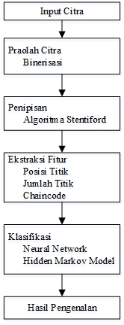
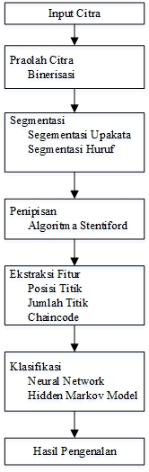
Diagram Blok Utama Sistem Pengenalan Huruf dan Kalimat Arab
Sistem Pengenalan Huruf Arab Tunggal
Sistem Pengenalan Kalimat Arab

Slide 6


Tahap Praolah
Binerisasi : Proses mengubah citra ke dalam bentuk biner (0 dan 1), dengan proses binerisasi citra hanya akan berwarna hitam dan putih
Huruf Qaf Sebelum Binerisasi
Huruf Qaf Setelah Binerisasi

Slide 7

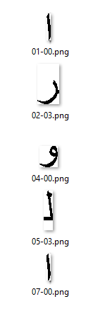
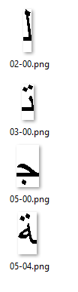
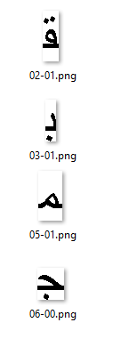

Tahap Segmentasi Kalimat Arab
Kalimat :
Hasil segmentasi dengan Algoritma Zidouri :
Judul Paper : On Multiple Typeface Arabic Script Recognition
Penulis : Abdelmalek Zidouri
Tahun : 2010

Slide 8

Tahap Penipisan
Tujuan : Agar chain code yang dihasilkan lebih bagus dan lebih mewakili bentuk suatu objek
Algoritma penipisan yang digunakan adalah algoritma Stentiford
Huruf Qaf Sebelum Penipisan
Huruf Qaf Sesudah Penipisan

Slide 9




Perbandingan Penipisan Stentiford, ZhangSuen dan Hilditch
Huruf Tsa Tunggal dengan Font Microsoft Sans Serif
ZhangSuen
Stentiford
Hilditch

Slide 10
Tahap Ekstraksi Fitur dengan Chain Code
Tujuan : Menggambarkan suatu struktur dari suatu objek.
Chain code diperoleh dengan cara menelusuri piksel batas objek berdasarkan arah-arah yang telah ditetapkan.
Cara mendapatkan chain code dari suatu objek :
Cari piksel hitam yang hanya memiliki 1 tetangga dengan cara menelusuri
pixel pada citra dimulai dari pojok kiri atas sampai menemukan piksel yang
berwarna hitam, jika tidak ditemukan piksel hitam yang hanya memiliki 1
tetangga maka ambil piksel hitam pertama yang ditemui.
Lakukan iterasi pada gambar
1. Ubah piksel saat ini menjadi 0
Ikuti prioritas arah 1 sampai 8
Pindah posisi piksel
Tambahkan arah ke chain code
1
2
3
8
4
7
5
6
Chain code dengan 8 arah mata angin

Slide 11

Tahap Ekstraksi Fitur dengan Chain Code
1
2
3
8
4
7
5
6
Chain code dengan 8 arah mata angin
Chain code dari huruf Ba :
Chaincode ke-1 :
6656666766676777878788878887888888888881888188881811111212222222220
Chaincode ke-2 : 60

Slide 12

Normalisasi ChainCode
Tujuan panjang chaincode di normalisasi agar dapat dimasukkan ke Neural Network
Langkah – Langkah Normalisasi :
chain code diubah ke 2 dimensi matrix :
Baris pertama adalah nilai dari chain code
Baris kedua adalah Frekuensi terjadinya setiap angka dalam chaincode.
Masukan ChanCode : 7777311122222583353333
Kemudian dirubah kedalam bentuk sebagai berikut dari 2 x 9 matrix
Judul Paper : Multi-Font Farsi/Arabic Isolated Character Recognition Using Chain Codes
Penulis : H. Izakian, S. A. Monadjemi, B. Tork Ladani, and K. Zamanifar
Tahun : 2008

Slide 13
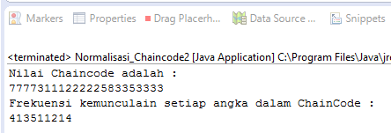
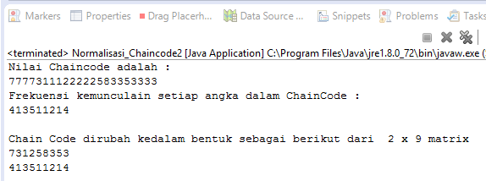
Normalisasi ChainCode
Hasil Run Program Normalisasi Chaincode tahap 1 di Java :
Hasil Run Program Normalisasi Chaincode tahap 2 di Java:

Slide 14

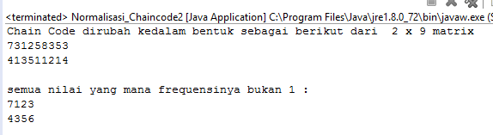
Normalisasi ChainCode
Lanjutan Langkah – Langkah Normalisasi :
3. Hilangkan semua nilai yang mana frequensinya adalah 1.
Hasil Run Program Normalisasi Chaincode tahap 3 di Java :

Slide 15
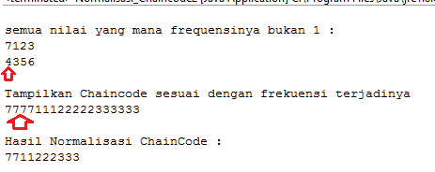
Normalisasi Chaincode dengan Pemetaan
Setelah dihilangkan semua nilai yang frekuensinya 1, tampilkan chaincode sesuai dengan frekuensi terjadinya :

Slide 16
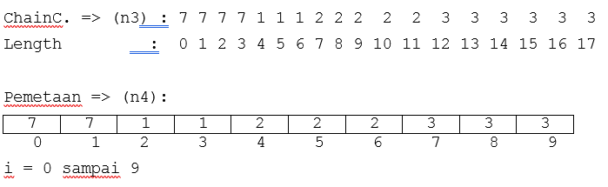
Normalisasi Chaincode dengan Pemetaan
Rumus Pemetaan :
n4[0] = n3[round(i/9 x n3length-1)]
= n3[0/9x17]
= n3[0] = 7
n4[0] = 7
n4[1] = n3[1/9x17] = n3[2] = 7
n4[2] = n3[2/9x17] = n3[4] = 1
n4[3] = n3[3/9x17] = n3[6] = 1
n4[4] = n3[4/9x17] = n3[8] = 2
n4[5] = n3[5/9x17] = n3[9] = 2
N4[6]= n3[6/9x17] = n3[11] = 2
n4[7] = n3[7/9x17] = n3[13] = 3
n4[8] = n3[8/9x17] = n3[15] = 3
N4[9]= n3[9/9x17] = n3[17] = 3

Slide 17

Tahap Ekstraksi Fitur Jumlah Titik
Contoh chaincode pada huruf Nun :
- Chaincode pertama adalah chain code titik dengan nilai : 6
Panjang chaincode 2 piksel
- Chaincode kedua adalah chaincode body : 66666656666666666666767777788878888888888888111112122322222232232322
Setelah didapatkan chaincode body maka body akan dihapus agar iterasi tidak berulang ditempat yang sama.
Dari kedua chaincode yang di dapat di iterasi sepanjang jumlah chaincode, di cek panjang masing – masing chaincode , jika lebih dari 7 maka itu adalah chaincode body, jika kurang dari 7 maka itu adalah chaincode titik, dan lakukan penjumlahan terhadap jumlah titik.
Iterasi gambar dari sudut kiri atas ke kanan, kemudian kebawah, jika ditemukan titik hitam pertama hitung chaincode dari titik hitam tersebut.

Slide 18

Fitur Posisi Titik
0
Ypos
1
2/5
2
3/5
3
Tinggi Huruf
4
5
Cara menghitung posisi titik :
Ambil tinggi dari gambar dan Ypos , jika Ypos berada pada posisi kurang dari 2/5 maka posisi titik adalah di atas , diwakili dengan angka 0
Jika posisi titik berada pada posisi kurang dari 3/5 maka posisi titik ditengah, diwakili dengan angka 1
Jika posisi titik berada pada posisi lebih dari 3/5 maka posisi titik adalah dibawah , diwakili dengan angka 2

Slide 19
Hasil Ekstraksi Fitur huruf Nun Tunggal
"name" : "timesnewroman_nun_terpisah_steintiford.png",
"chains" : [ {
"chain" : "60",
}, {
"chain" : "666666566666666666667677777888788888888888881111121223222222322323220",
} ],
"bodyChain" : "666666566666666666667677777888788888888888881111121223222222322323220",
"normalizedBodyChain" : [ 6, 6, 6, 7, 8, 8, 8, 1, 2, 2 ],
"dotPos" : 0,
"dotCount" : 1,
"label" : "nun",
"labelId" : 17

Slide 20
Data Latih dan Data Uji
Data Latih
Data latih adalah 3 font huruf Arab, masing – masing font terdiri dari 31 huruf, masing – masing huruf memiliki 2 sampai 4 bentuk, yakni bentuk terpisah, di awal, di tengah dan di akhir. Total seluruh sampel data latih adalah 318.
Font Huruf Arab Data latih:
Arial Unicode Ms
Tahoma
Times New Roman
Data Uji
Data uji terbagi 2 :
Data uji untuk pengenalan huruf tunggal, terdiri dari 6 font, total data uji adalah 186 citra
Data uji untuk pengenalan kalimat, terdiri dari 6 font, masing – masing font terdiri dari 10 kalimat, total data uji adalah 60 citra kalimat Bahasa Arab.

Slide 21
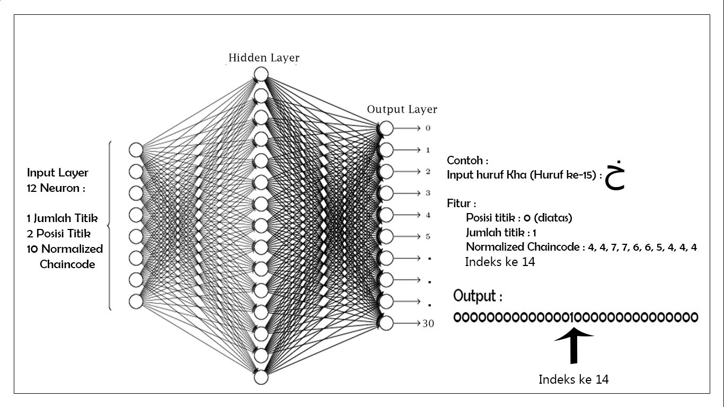
Klasifikasi dengan Neural Network
= Target

Slide 22
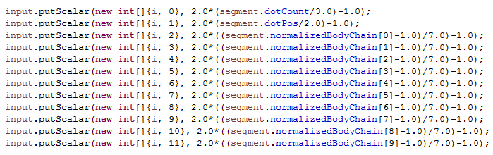
12 Input di Neural Network
Input di Neural Network harus bernilai -1 sampai 1, agar nilai mean 0
Contoh input untuk fitur jumlah titik :
Jumlah titik 0 -> 2 x 0/3 -1 = -1
Jumlah titik 1 -> 2 x 1/3 -1 = - 0.3
Jumlah titik 2 -> 2 x 2/3 -1 = 0.3
Jumlah titik 3 -> 2 x 3/3 -1 = 1
Input Neural Network di Java :
Jumlah Titik
Posisi Titik
Normalized
Chaincode

Slide 23
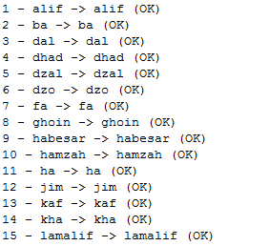
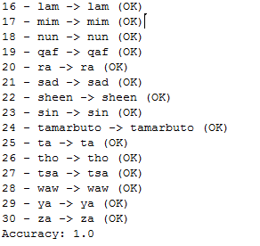
Hasil Pengenalan Huruf Arab Tunggal dengan Font Arial , Akurasi 100%

Slide 24
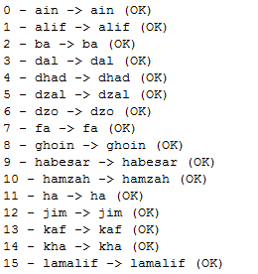
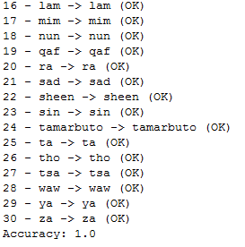
Hasil Pengenalan Huruf Arab Tunggal dengan Font Tahoma, Akurasi 100%

Slide 25
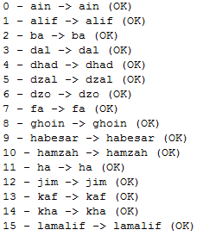
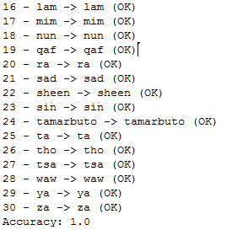
Hasil Pengenalan Huruf Arab Tunggal dengan Font Times New Roman, Akurasi 100%

Slide 26
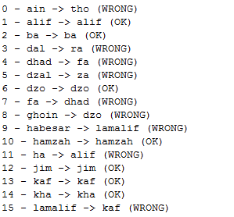
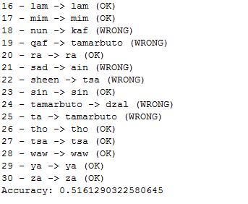
Hasil Pengenalan Huruf Arab Tunggal dengan Font Segoe UI, Akurasi 51%

Slide 27
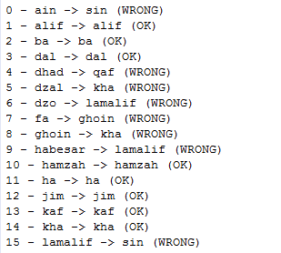
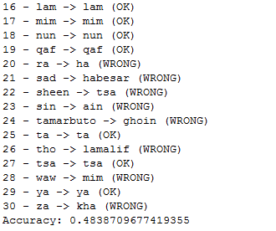
Hasil Pengenalan Huruf Arab Tunggal dengan Font Microsoft SS, Akurasi 48%

Slide 28
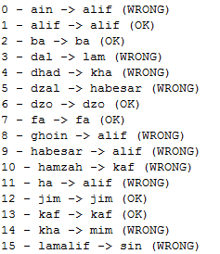
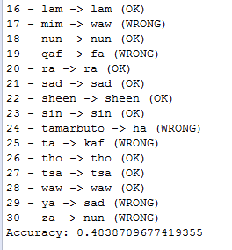
Hasil Pengenalan Huruf Arab Tunggal dengan Font Nazanin, Akurasi 48%

Slide 29
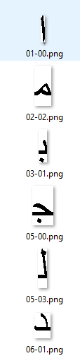
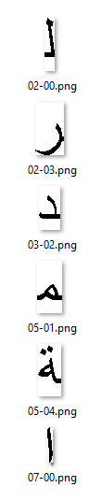

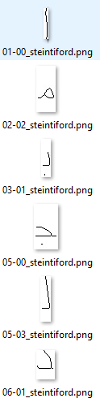
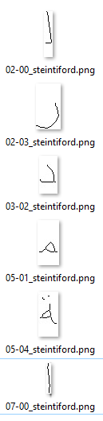
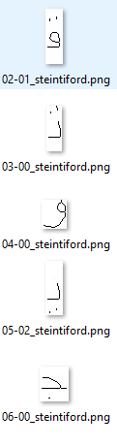
Hasil Pengenalan Kalimat Arab , Akurasi 82%
Kalimat :
Hasil
Segmentasi :
Hasil
Penipisan :

Slide 30
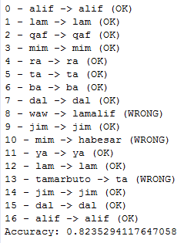
Hasil Pengenalan Kalimat Arab , Akurasi 82%
Kalimat :
Hasil Pengenalan :

Slide 31
Hasil Pengenalan Huruf Arab Tunggal dengan Neural Network
Jenis Font | Akurasi (Normalisasi Chain Code 10) | Akurasi (Normalisasi Chain Code 15)
Arial Unicode Ms | 100% | 93%
Tahoma | 100% | 100%
Times New Roman | 100% | 100%
Nazanin | 48% | 23%
Segoe UI | 51% | 55%
Microsoft Sans Serif | 48% | 55%

Slide 32
Hasil Pengenalan Kalimat Arab dengan Neural Network
Kalimat | Akurasi (Normalisasi Chain Code 10) | Akurasi (Normalisasi Chain Code 15)
Kalimat 1 | 79.1% | 83.3%
Kalimat 2 | 82.3% | 64.7%
Kalimat 3 | 76.1% | 66.7%
Kalimat 4 | 76.4% | 76.5%
Kalimat 5 | 76.9% | 61.5%
Kalimat 6 | 73.9% | 73.9%
Kalimat 7 | 71.4% | 57.1%
Kalimat 8 | 71.4% | 42.9%
Kalimat 9 | 72.2% | 72.2%
Kalimat 10 | 68.8% | 72.7%
Total Akurasi | 75.0% | 67.2%
Kalimat | Akurasi (Normalisasi Chain Code 10) | Akurasi (Normalisasi Chain Code 15)
Kalimat 1 | 79.1% | 83.3%
Kalimat 2 | 82.3% | 64.7%
Kalimat 3 | 76.1% | 66.7%
Kalimat 4 | 76.4% | 76.5%
Kalimat 5 | 76.9% | 61.5%
Kalimat 6 | 73.9% | 73.9%
Kalimat 7 | 71.4% | 57.1%
Kalimat 8 | 71.4% | 42.9%
Kalimat 9 | 72.2% | 72.2%
Kalimat 10 | 68.8% | 72.7%
Total Akurasi | 75.0% | 67.2%

Slide 33

Terimakasih

Slide 34
Konsep Neural Network
x₁
- Pemrosesan sinyal atau informasi terjadi pada neuron
- Sinyal dikirimkan diantara neuron melalui suatu penghubung, yakni dendrit dan akson
- Penghubung antar neuron memiliki bobot yang akan memperkuat atau memperlemah sinyal
Setiap neuron memiliki fungsi aktivasi yang berfungsi untuk menentukan keluaran suatu neuron, apakah sinyal akan diteruskan ke neuron lain atau tidak.
w₁
x₂
w₂
Y
w₃
x₃
w₄
X₄
Fungsi aktivasi untuk hidden layer : Sigmoid
Gungsi aktivasi untuk output : Softmax

Slide 35
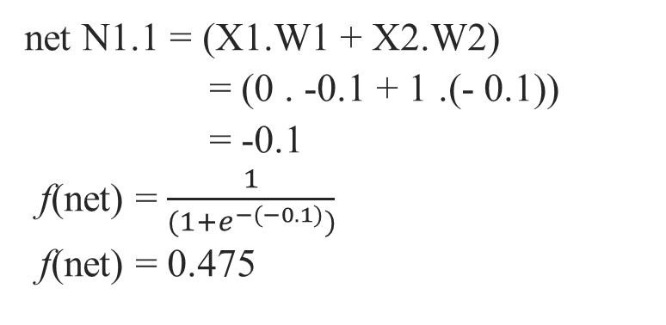
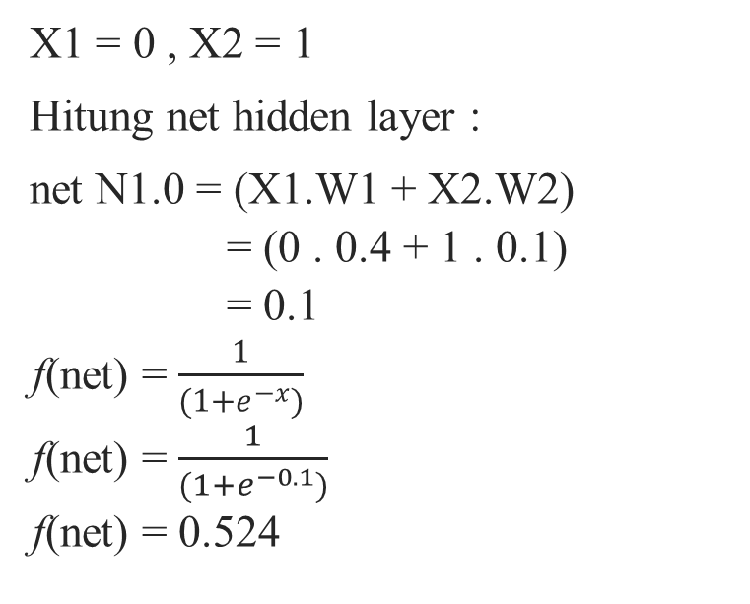
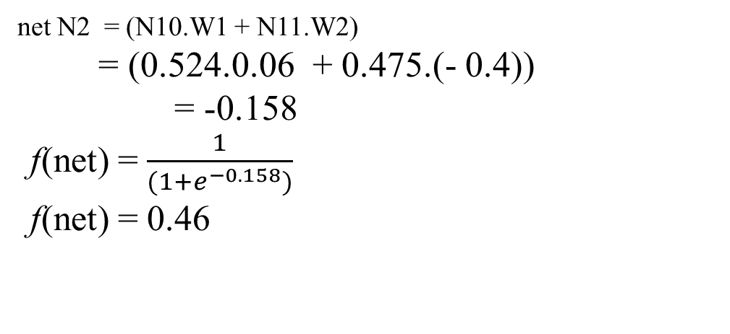
Cara menghitung fungsi aktivasi dengan Sigmoid
X1 = 0 , X2 = 1
Hitung net hidden layer :
net N1.0 = (X1.W1 + X2.W2)
= (0 . 0.4 + 1 . 0.1)
= 0.1
f(net) = $\frac{1}{(1+e^{−x})}$
f(net) = $\frac{1}{(1+e^{−0.1})}$
f(net) = 0.524
N2
net N1.1 = (X1.W1 + X2.W2)
= (0 . -0.1 + 1 .(- 0.1))
= -0.1
f(net) = $\frac{1}{(1+e^{−(−0.1)})}$
f(net) = 0.475
0.06
-0.4
N1,0
N1,1
0.1
-0.1
0.4
-0.1
net N2 = (N10.W1 + N11.W2)
= (0.524.0.06 + 0.475.(- 0.4))
= -0.158
f(net) = $\frac{1}{(1+e^{−0.158})}$
f(net) = 0.46
X1
X2
Output = 0.46
Target = 0

Slide 36
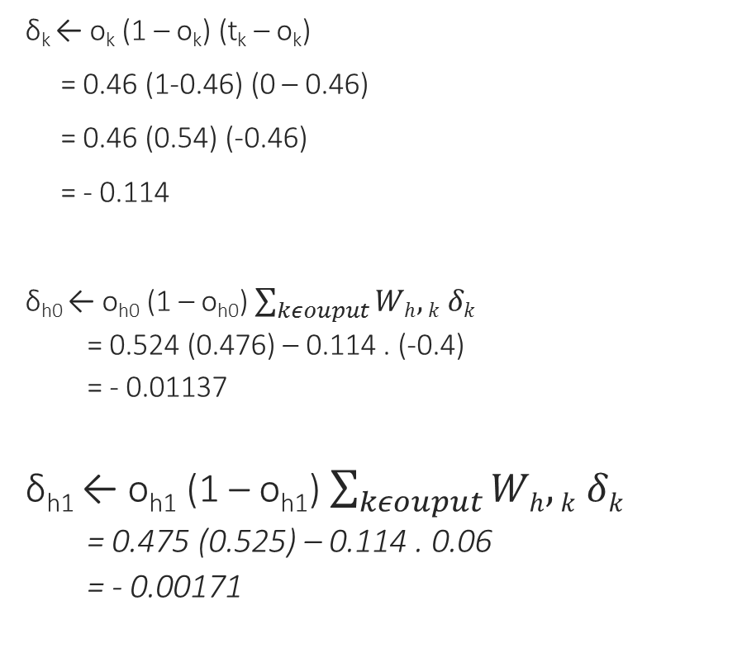
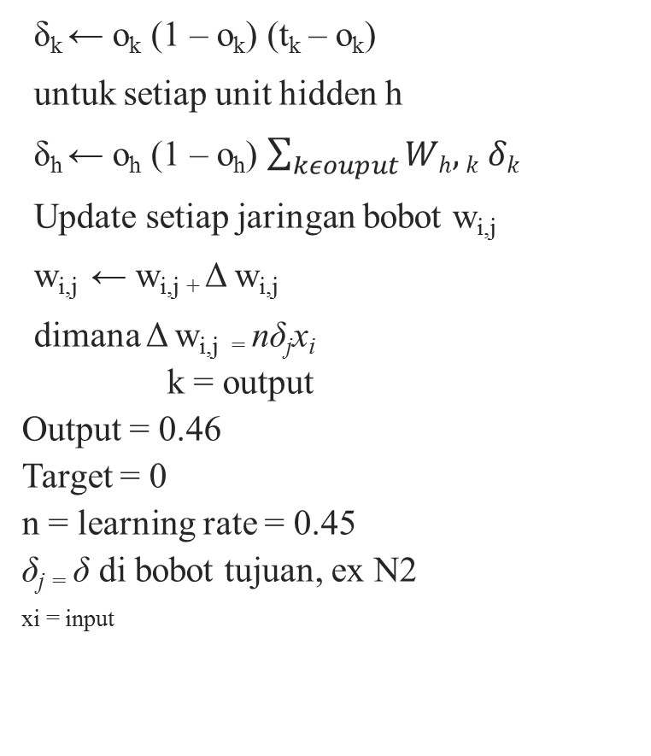
Update bobot dengan BackPropagation
δ_{k} ← o_{k} (1 – o_{k}) (t_{k} – o_{k})
untuk setiap unit hidden h
δ_{h} ← o_{h} (1 – o_{h}) $\sum_{kεouput}{Wh,k δk}$
Update setiap jaringan bobot w_{i,j}
w_{i,j} ← w_{i,j +} Δ w_{i,j}
dimana Δ w_{i,j =} nδ_{j}x_{i}
k = output
Output = 0.46
Target = 0
n = learning rate = 0.45
δ_{j =} δ di bobot tujuan, ex N2
_{xi = input}
δ_{k} ← o_{k} (1 – o_{k}) (t_{k} – o_{k})
= 0.46 (1-0.46) (0 – 0.46)
= 0.46 (0.54) (-0.46)
= - 0.114
δ_{h0} ← o_{h0} (1 – o_{h0}) $\sum_{kεouput}{Wh,k δk}$
= 0.524 (0.476) – 0.114 . (-0.4)
= - 0.01137
δ_{h1} ← o_{h1} (1 – o_{h1}) $\sum_{kεouput}{Wh,k δk}$
= 0.475 (0.525) – 0.114 . 0.06
= - 0.00171

Slide 37
Update bobot dengan BackPropagation
Update bobot di N1.0 : w_{i,j} ← w_{i,j +} Δ w_{i,j}
w_{i,j} ← 0.06 + 0.45 . -0.114 . 0.524
w_{i,j} ← - 0.0016
Update bobot di N1.1 : w_{i,j} ← w_{i,j +} Δ w_{i,j}
w_{i,j} ← - 0.4 + 0.45 . -0.114 . 0.475
w_{i,j} ← -0.0027
Update bobot di X1 (0.4) : w_{i,j} ← 0.4 + 0.45 . -0.01137 . 0
w_{i,j} ← 0.4
Update bobot di X1 (- 0.1) : w_{i,j} ← - 0.1 + 0.45 . -0.01137 . 0
w_{i,j} ← - 0.1
Update bobot di X2 (- 0.1) : w_{i,j} ← - 0.1 + 0.45 . -0.00171 . 1
w_{i,j} ← - 0.10076
Update bobot di X2 ( 0.1) : w_{i,j} ← 0.1 + 0.45 . -0.00171 . 1
w_{i,j} ← - 0.000076
N2
N2
0.06
-0.4
- 0.0016
-0.0027
N1,0
N1,1
N1,0
N1,1
0.1
-0.1
- 0.000076
-0.1
0.4
-0.1
0.4
- 0.10076
X1
X2
X1
X2
Sebelum Update Bobot
Setelah Update Bobot

